Slide 1

«Қазақстан тарихы» пәні бойынша мемлекеттік емтихан тапсыру бойынша білім алушыларға арналған нұсқаулық

Slide 2
Бакалавриаттың 1 курс білім алушылары (Тж/еКБ базасында) кадрларды даярлаудың барлық бағыттары бойынша «Қазақстан тарихы» пәні бойынша мемлекеттік емтиханды аяқтағаннан кейін, сол академиялық кезеңде тапсырады.
«Қазақстан тарихы» пәні бойынша мемлекеттік емтихан сессия кезеңінде білім беру порталы базасында қашықтықтан тестілеу нысанында өткізілетін болады http://dl.esil.edu.kz / "OES"прокторинг жүйесін пайдалану арқылы тапсырылады.
Емтихан тапсыруға университеттің білім алушылары қорытынды қабылдау рейтингі бойынша кемінде 50 балл алғандар жіберіледі
Қабылдау рейтингі академиялық кезең ішінде алынған екі аралық бақылау (АБ1 және АБ2) балдары сомасының орташа мәнін есептеумен айқындалады.
Қабылдау рейтингін жинамаған білім алушылар емтиханға жіберілмейді

Slide 3

Мемлекеттік емтиханға тапсырудың техникалық талаптары
Интернет желісіне болу
Вебкамерамен және микрофонмен жабдықталған компьютердің (ноутбуктің, планшеттің) болуы.
!!! Телефон/смартфонға қолдау көрсетілмейді
Google Chrome браузері (70.0 және одан жоғары нұсқалар) немесе Internet Explorer (11 немесе одан жоғары нұсқалар) орнатылғаны

Slide 4

Емтихан тапсыру орнына қойылатын талаптар
Экзамен сдается в помещении, в котором обучающийся должен находится один
В помещении должно быть тихо, источники посторонних шумов удалены
Дополнительные компьютеры и другие мониторы должны быть отключены
Рабочая поверхность стола, на котором установлен ПК обучающегося, должна быть свободна от всех предметов, включая карманные компьютеры или другие компьютерные устройства
Web-камера не должна располагаться так чтобы напротив объектива был источник освещения
Жұмыс үстелінде таза қағаздың, қаламның болуына жол беріледі

Slide 5

Академиялық адалдық саясатын сақтау
Емтихан кезінде білім алушы веб-камераның көріну аймағынан шықпауы керек.
Емтихан кезінде білім алушыға үшінші тұлғаларды тартуға және (немесе) бөгде адамдарға электрондық құрылғыларға қол жеткізуге тыйым салынады.

Slide 6
Емтихан өткізу тәртібі

Slide 7
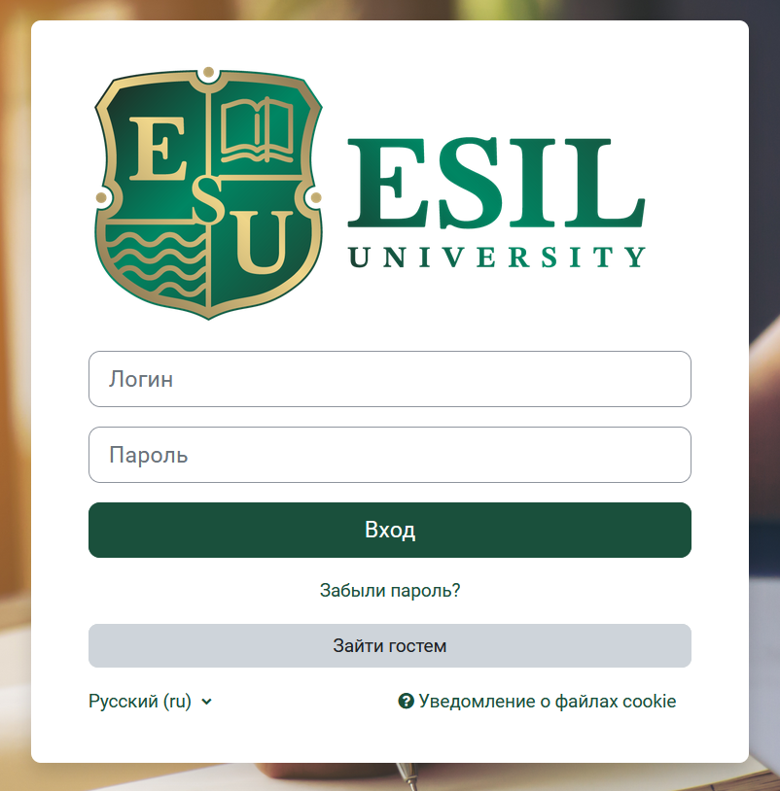

3 | Емтихан тапсыруға қосылу | Білім беру порталының жеке кабинетіне кіру http://dl.esil.edu.kz/
4 | Прокторинг жүйесін орнату | Толық ақпарат бұдан әрі

Slide 8
"OES" прокторинг жүйесін орнату

Slide 9
МАҢЫЗДЫ!!!
Емтиханды прокторинг арқылы тапсырмас бұрын, Google Chrome браузерінің соңғы нұсқасын қолданғаныңызға көз жеткізіңіз, бұл МІНДЕТТІ
Егер сізде Google Chrome браузері болмаса, оны келесіге өту арқылы жүктеп алыңыз ссылке https://www.google.com/intl/ru/chrome/
Сілтемені басу арқылы кеңейтімді орнатуды ұмытпаңыз. Кеңейтім тек Google Chrome браузері үшін қол жетімді.
https://chrome.google.com/webstore/detail/oes/gkihmdkemmjchaccfmibdddlkklfocbn
Жүйені тек дербес компьютер (ДК) немесе ноутбук (Телефон/ смартфонға қолдау көрсетілмейді) арқылы пайдалануға болады
Сынақ кезінде ешбір жағдайда браузер қойындысын ЖАППАҢЫЗ.

Slide 10
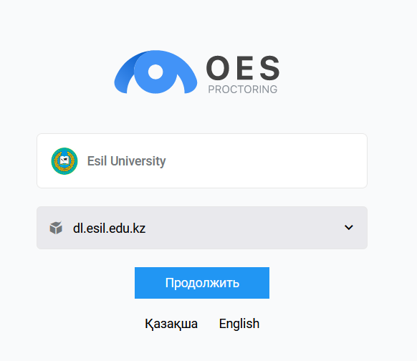
1 қадам
https://esil.oes.kz / сілтемесіне өтіңіз - «dl.esil.edu.kz» таңдаңыз
және «Жалғастыру» түймесін басыңыз.

Slide 11
2 қадам
Келесі кезекте авторизация журеді.
Жүйе тексереді:
Браузердің үйлесімділігі;
Белгіленген кеңейтімнің болуы;
dl.esil.edu.kz авторизациялау;
(жүйе сізге кіруді сұрайды, uef-astana.kz сайтына кіріп, қайталау түймесін басыңыз)
Тағайындалған емтихан.

Slide 12
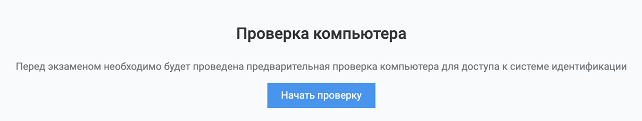
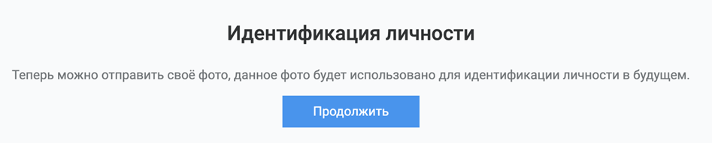
3 қадам
Емтихан алдында жүйе сәйкестендіру жүйесіне кіру үшін компьютерді алдын ала тексереді. "Тексеруді бастау" түймесін басыңыз
Содан кейін «Жалғастыру»

Slide 13
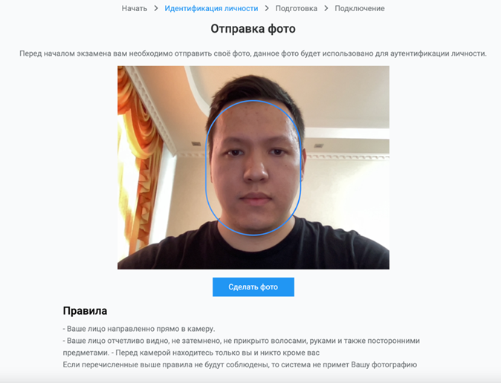
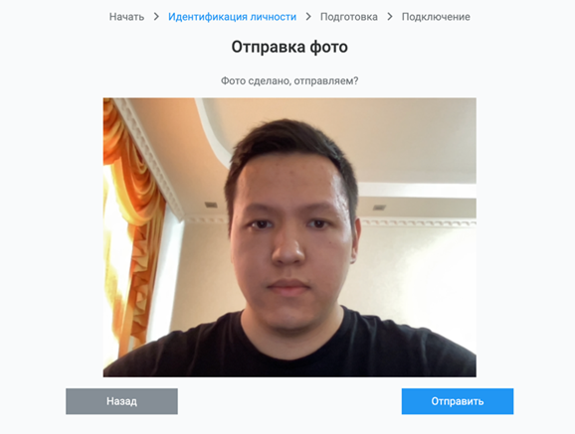
4 қадам
Беттіңізді сопақшаға орналастырыңыз, "суретке түсіру"түймесін басыңыз. Бұл фотосурет студенттің жеке басын растау үшін қолданылады.
"Жіберу" түймесін басыңыз.
(немесе қайта суретке түсіру үшін "Артқа")

Slide 14
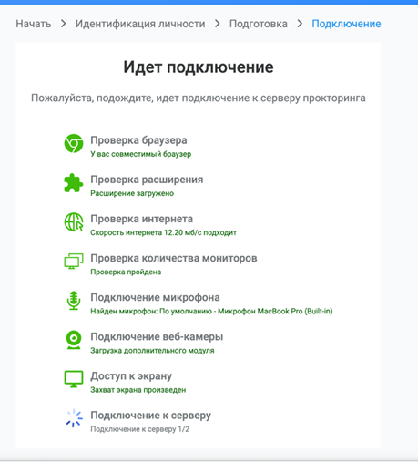
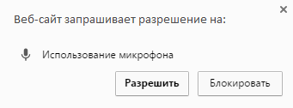
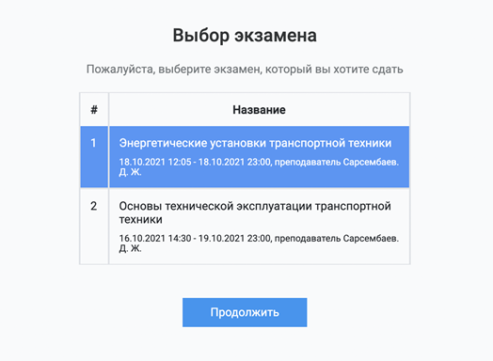
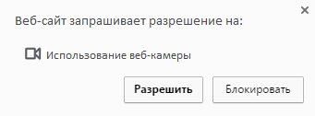
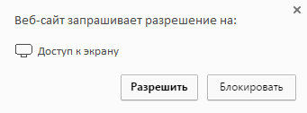
5 қадам
Емтиханды (тестті) таңдап, «Жалғастыру» батырмасын басыңыз
1
Жоғарғы оң жақ бұрыштағы терезелердегі веб-камераға, микрофонға және экранға кіруге рұқсат етіңіз.
2

Slide 15
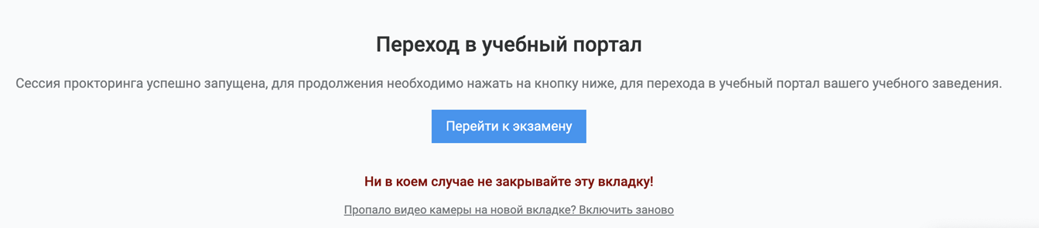
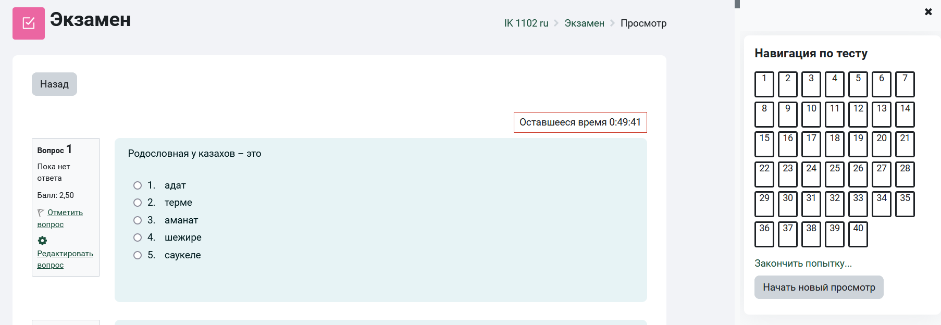
6 қадам
Келесі бетте «емтиханға өту» түймесін басыңыз, содан кейін жүйе Сізді емтихан бетіне бағыттайды.
Содан кейін тест (емтихан) тапсыру үшін ашылады. Тестті (емтиханды) орындаңыз.

Slide 16
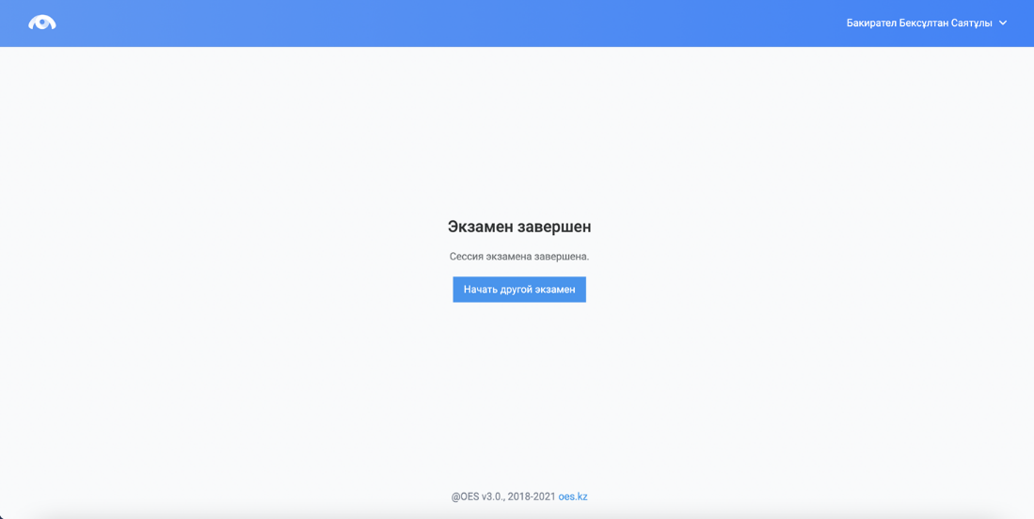
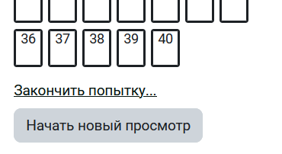
7 қадам
Емтихан аяқталғаннан кейін жүйе Сізді осы бетке бағыттайды.
Егер Сізге келесі емтиханды тапсыру қажет болса, «басқа емтиханды бастау» түймесін басыңыз. Олай болмаса, браузер қойындысын жабуға болады.
Емтиханды прокторингпен аяқтау үшін «Әрекетті аяқтау» батырмасын басыңыз.

Slide 17

Мүмкін проблемалар
Жабдықтар мен байланыс арнасының жұмысында ақаулар болған жағдайда, электр қуаты өшіп қалған жағдайда, емтихан қайтадан тапсыру үшін жұмыс уақытында техникалық қолдаумен хабарласыңыз, сізге басқа күні қайта тапсыру мүмкіндігі беріледі, бірақ 2-ден артық емес.
Техникалық қолдау чаты: https://t.me/+2u5n9Wjm6sJhMjNi
Координаторға хабарласып және жазуға болады.
+7 707 372 5777 (жұмыс уақытында)

Slide 18
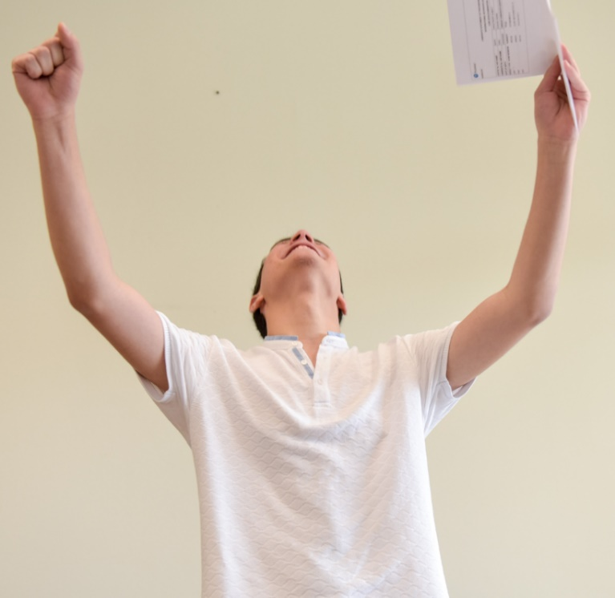
Кешенді емтихан нәтижелері
Емтихан тапсырғаннан кейінгі келесі күннен кешіктірмей ҚО жүйесінің порталында студенттің жеке кабинетінде жарияланады

Slide 19

АППЕЛЯЦИЯ

Slide 20

Қорытынды бақылау нәтижесімен келіспеген студент емтихан тапсырылғаннан кейінгі келесі күннен кешіктірмей апелляциялық өтініш жазады
(белгіленген үлгі бойынша)
!!! Тест тапсырмаларының дұрыс емес мазмұны бойынша апелляцияға берілген өтініште білім алушы апелляцияның себебі болып табылатын сұрақты және/немесе жауапты нақты көрсетуі тиіс:
  сұрақтардағы/жауаптардағы белгілер немесе белгілер дұрыс көрсетілмеген;
  дұрыс жауаптары жоқ;
  - тапсырманың бірнеше дұрыс жауабы бар және т.б.

Slide 21
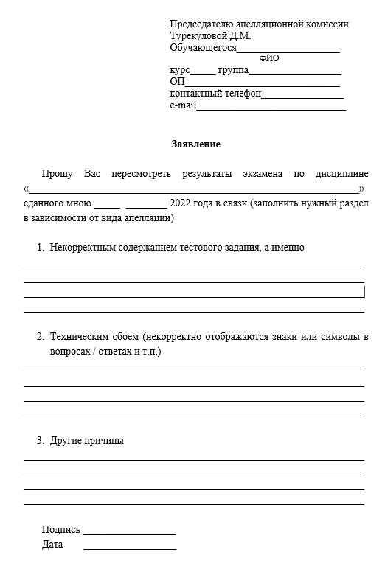
«Апелляцияға өтініш беру» үлгісі

Slide 22
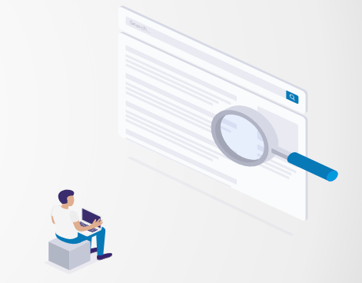
Өтініш толтырылып, қол қойылып, өтініштің сканерленген көшірмесі немесе оның фотосуреті apply@esil.edu.kz электрондық поштасына жіберіледі. Апелляцияны қарау нәтижелері өтініш берілген күннен бастап 3 күннен кейін сіздің жеке кабинеттеріңізге орналастырылады
!!! Техникалық себептер бойынша апелляцияға берілген өтініште білім алушы техникалық сәйкессіздіктердің нақты себебін нақты көрсетуі тиіс:
дербес компьютердің немесе перифериялық құрылғылардың (пернетақта, тышқан) істен шығуы;
тестілеу бағдарламасындағы сәтсіздік (екінші диалогтық терезені ашу,тестілеуді рұқсатсыз тоқтату
және т.б.);
- тест тапсырмаларында фрагменттің немесе мәтіннің болмауы;
- энергиямен жабдықтаудағы үзіліс және басқа форс-мажорлық жағдайлар.

